Slide 1

TIẾNG VIỆT 4
Tập 2
Tuần 20
Bài đọc 4: Con sóng lan xa

Slide 2



Slide 3

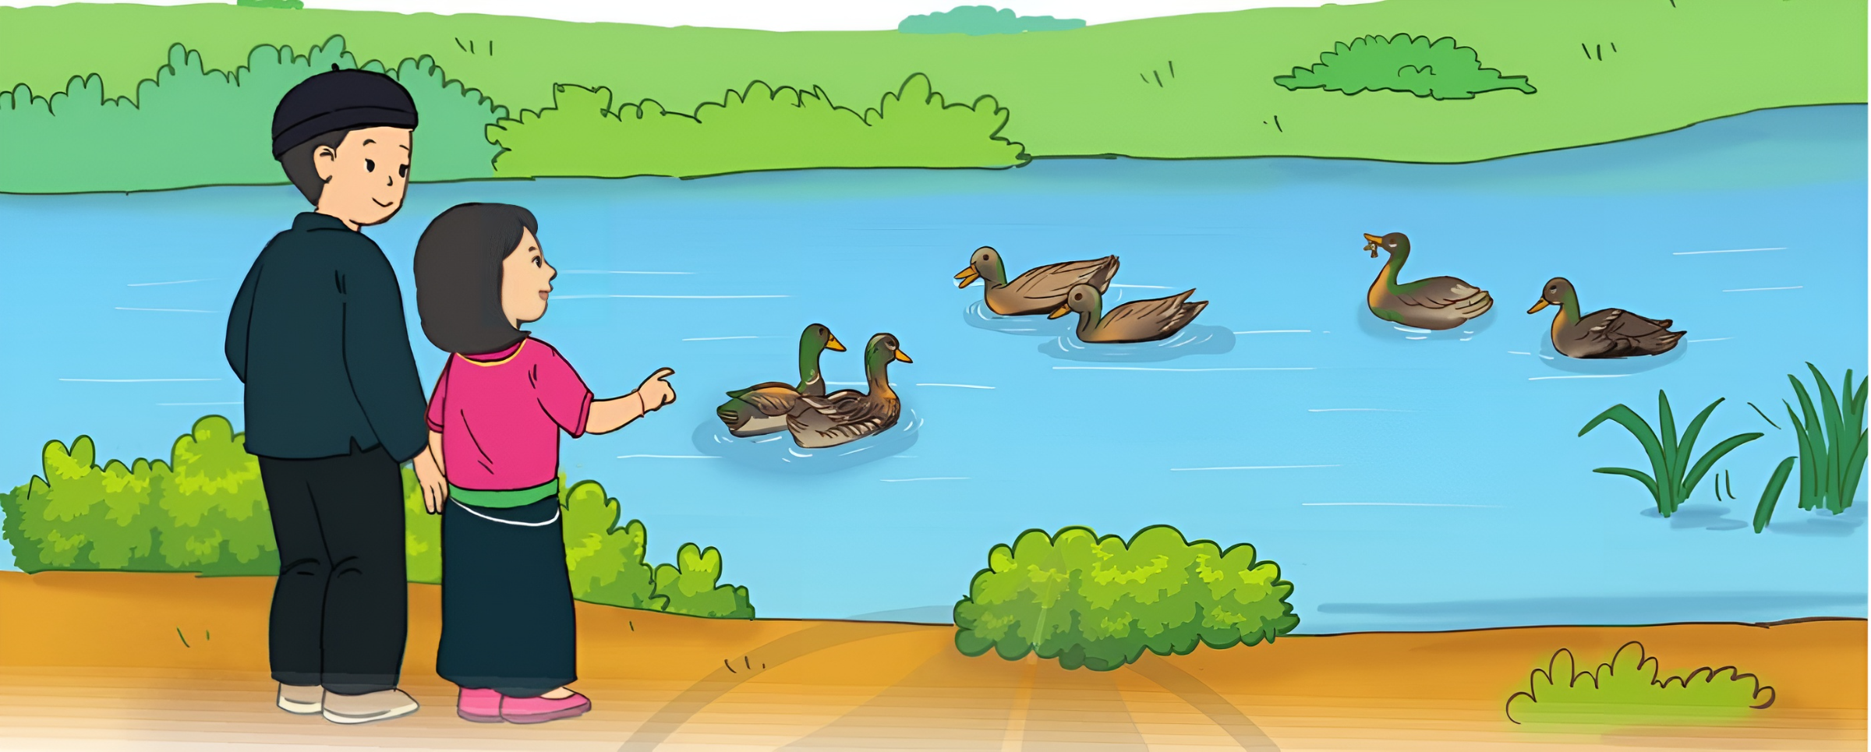

Hãy quan sát tranh minh họa và nghe bài hát “Để gió cuốn đi”

Slide 4


Slide 5


01.
ĐỌC THÀNH TIẾNG

Slide 6



Đọc mẫu truyện "Con sóng lan xa"
Giọng đọc:
Trầm ấm ở những đoạn tả cảnh đẹp buổi sáng ở hồ nước.
Thể hiện sự hồi hộp của nhân vật “cậu bé” khi bảo em gái im lặng để đàn vịt lại gần.
Vui tươi, hồn nhiên của bé gái khi phát hiện đàn vịt trời về hồ và niềm vui vỡ oà khi bé có hành động báo nguy cho đàn vịt.
Nhấn giọng:
Phù hợp với nhân vật trong bài và trong khi đọc lời kể chuyện.

Slide 7


Luyện đọc từ khó
Bập bềnh
Đương
Phốc
Buột
Bổ nhào

Slide 8
Giải nghĩa từ khó
Đương
Bập bềnh
Phốc
Hiện, trong lúc, đang.
Nói vật trôi nổi trên mặt nước.
Từ gợi tả động tác nhanh, gọn, mạnh và đột ngột (thường là của chân).

Slide 9

Giải nghĩa từ khó
Buột
Bổ nhào
Thốt ra một cách tự nhiên, không kìm giữ được.
Lao mình chạy vội đi.

Slide 10

Luyện đọc
Luyện đọc câu chuyện với giọng đọc diễn cảm, nhấn giọng đúng chỗ, phù hợp và đọc đúng các từ khó có trong bài đọc.

Slide 11
02.
ĐỌC HIỂU

Slide 12

Câu 1. Tìm những hình ảnh miêu tả vẻ đẹp và sự yên bình trên hồ nước.
Trả lời câu hỏi
Câu 2. Hai anh em đều muốn giữ yên lặng cho đàn vịt bơi vào gần bờ nhưng mục đích khác nhau thế nào?
Câu 3. Hãy tưởng tượng cậu bé sẽ nghĩ gì, làm gì sau những lời nói và hành động của em gái.
THẢO LUẬN NHÓM
Câu 4. Câu chuyện giúp em hiểu thêm điều gì về lòng nhân ái?

Slide 13
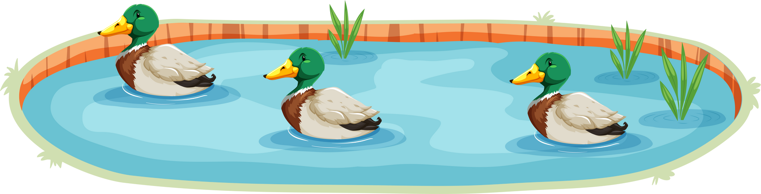
Câu 1. Tìm những hình ảnh miêu tả vẻ đẹp và sự yên bình trên hồ nước.
Những hình ảnh miêu tả vẻ đẹp và sự yên bình trên hồ nước:
Sáng sớm đàn vịt trời đi ăn đêm đã bay về bập bềnh trên hồ nước.
Nắng bắt đầu lên, sương mù tan dần, đã nhìn rõ đàn vịt đang bơi lại, mặt hồ lăn tăn gợn nước, óng ánh màu nắng, những cơn gió lạnh nhẹ nhàng đưa sóng đánh vào bờ.
Đàn vịt
nhởn nhơ trôi.

Slide 14
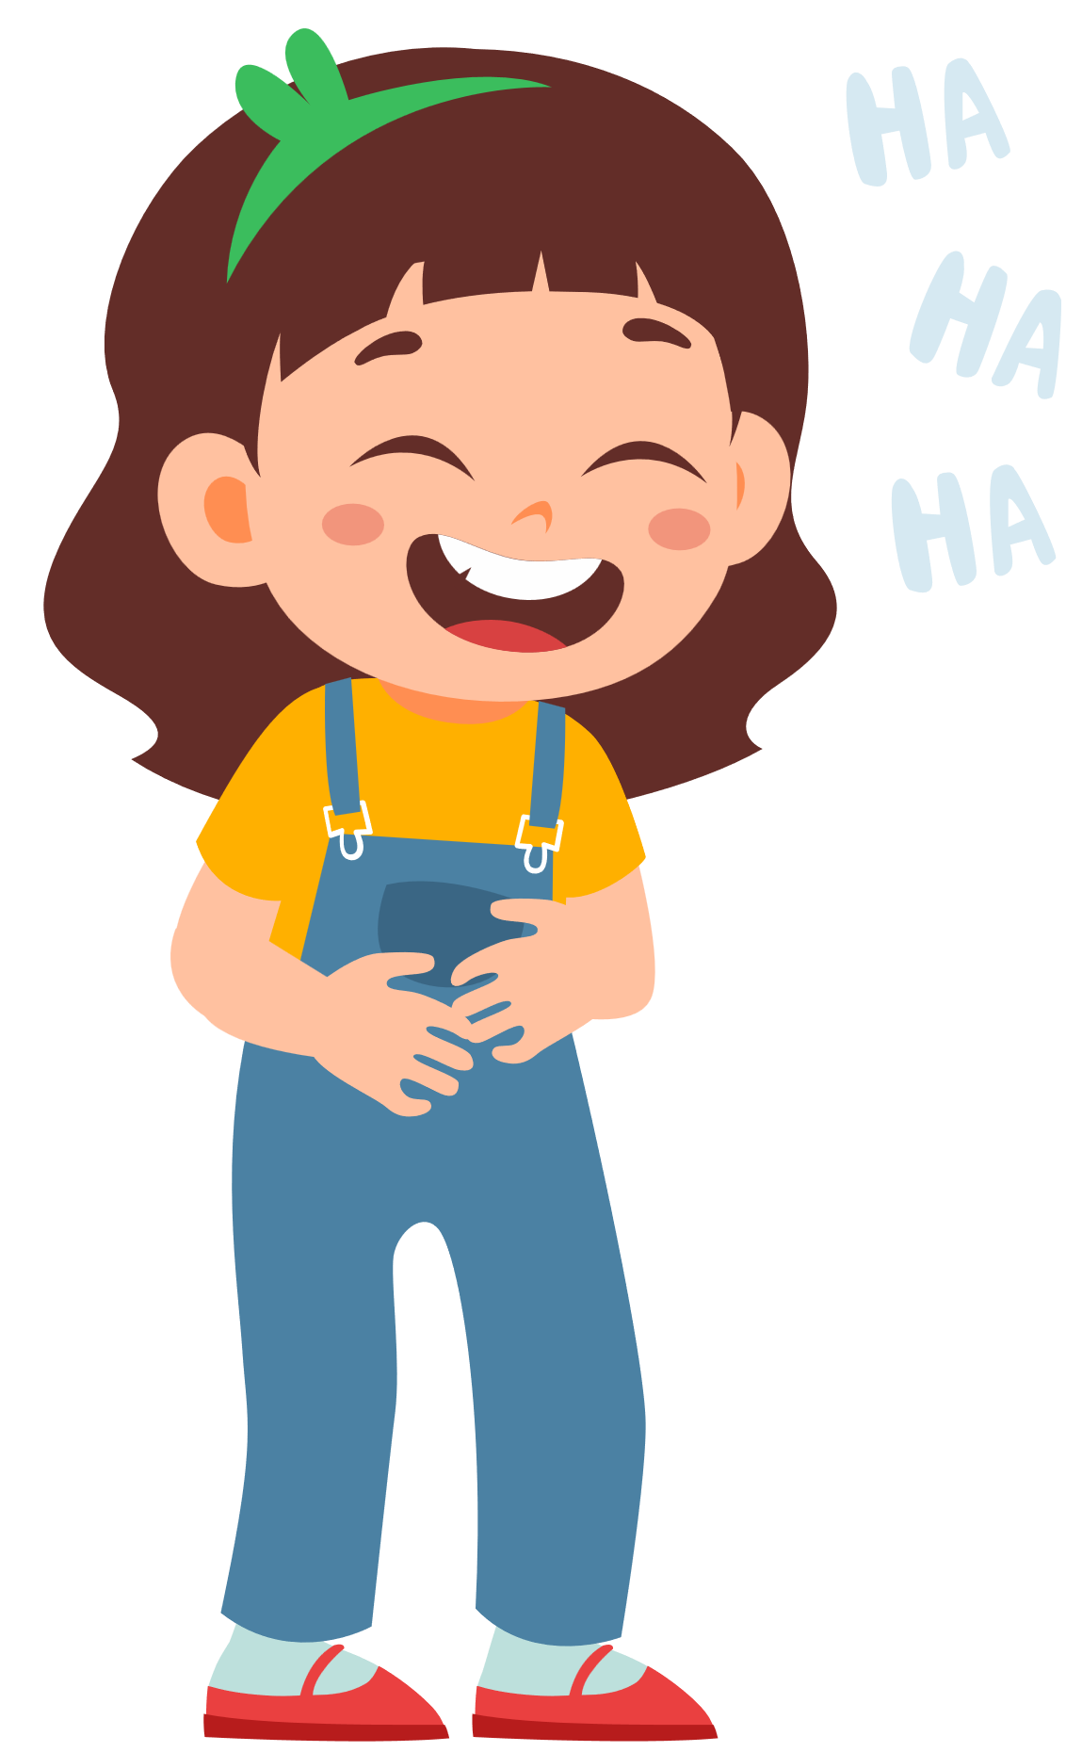
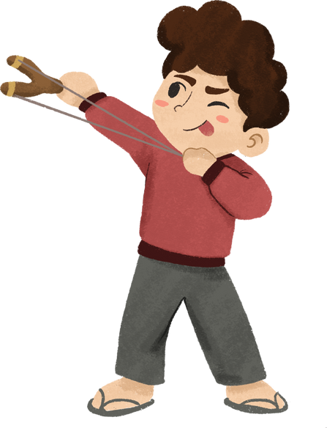
Câu 2. Hai anh em đều muốn giữ yên lặng cho đàn vịt bơi vào gần bờ nhưng mục đích khác nhau thế nào?
Cậu anh muốn giữ
im lặng cho đàn vịt bơi sát vào bờ để bắn dễ trúng đích.
Cô em muốn giữ im lặng để được ngắm nhìn đàn vịt trời rõ hơn.

Slide 15

Câu 3. Hãy tưởng tượng cậu bé sẽ nghĩ gì, làm gì sau những lời nói và hành động của em gái.
Gợi ý
Cậu bé sẽ cảm thấy ân hận/ xấu hổ về suy nghĩ, hành động của mình.

Slide 16

Câu 4. Câu chuyện giúp em hiểu thêm điều gì về lòng nhân ái?
Gợi ý
Lòng nhân ái không chỉ là tình yêu thương con người mà còn là tình yêu thiên nhiên, yêu thương loài vật và ý thức, hành động cụ thể nhằm bảo vệ chúng.

Slide 17


Bài học
Tình yêu dành cho thiên nhiên, ý thức bảo vệ môi trường và vật nuôi cũng là biểu hiện của lòng nhân ái.

Slide 18


Slide 19

ĐỌC NÂNG CAO

Slide 20
Luyện đọc, chú ý ngắt nghỉ hơi đúng ở những câu văn dài, nhấn giọng từ ngữ quan trọng và thể hiện tình cảm, cảm xúc phù hợp khi đọc bài "Con sóng lan xa".

Slide 21


Luyện đọc
Nhấn mạnh các từ ngữ quan trọng (thể hiện tâm lí nhân vật: cảm giác bình yên trước cảnh đẹp của thiên nhiên, niềm vui khi làm được việc tốt, góp phần bảo vệ môi trường, loài vật. )
Chú ý cách thể hiện lời thoại nhân vật và cách nghỉ hơi ở giữa các câu.

Slide 22


Slide 23


Luyện đọc lại Bài đọc 4: Con sóng lan xa
Chuẩn bị bài
Luyện từ và câu: Vị ngữ

Slide 24


Slide 25



Để kết nối cộng đồng giáo viên và nhận thêm nhiều tài liệu giảng dạy,
mời quý thầy cô tham gia Group Facebook
theo đường link:
Hoc10 – Đồng hành cùng giáo viên tiểu học
Hoặc truy cập qua QR code

